Slide 1
DEVOPS pentru Dezvoltarea Aplicațiilor SQL Server
Conf.dr. Cristian Kevorchian
Facultatea de Matematică și Informatică
cristian.kevorchian@unibuc.ro

Slide 2
Preliminarii
1. Dezvoltarea în regim ”offline” a obiectelor aferente bazei de date
2. Managementul obiectelor bazei de date în ”source control”
3. Validarea la nivelul etapei de dezvoltare, nu la instalare
4. Permite crearea bazelor de date consistente(state consistent)

Slide 3
Câteva Observații
Dezvoltarea proiectelor de baze de date sub SQL Server în contextul utilizării Team Foundation Server.
Integrare continuă pentru proiecte de baze de date SQL Server cu TFS.
Utilizare Visual Studio Online în proiecte de baze de date.

Slide 4

Dezvoltarea Proiectelor de Baze de Date
Dezvoltare
Execută
SQL
Back-up
.bak
SSMS
Notes:
Separarea dezvoltarii de deployment.

Slide 5
Dezvoltarea Proiectelor de Baze de Date
Dezvoltare
Server de Fișiere
Citește
Scrie
T-SQL
SSMS
Execută
SQL
Notes:
Moving to a more advanced, and likely more common scenario in many development environments, a lot of developers continue to use connected development in SSMS but with the use of a set of scripts that represent the database creation and modification steps needed to get it into its current state.
In this example, it’s common to define the initial state (v1) of the DB, then have a set of ALTER statements that move that to v2, another for v3, etc. This supports developing against one DB and then deploying changes to a staging server before deployment. It’s a definite step up from the more basic version of connected development and many teams use this today. It does have drawbacks too:
It’s still not always clear what objects are in the database / what the expected state is for any give version, since use of ALTER syntax makes it harder to keep track of the actual design.
This means it’s still possible to have invalid stored procedures without noticing it due to the lack of warning and errors.
Tracking of changes (what changed and why) relies on code comments spread across the ALTER statements
For any given table/view the actual structure and decisions on code changes are spread across the original definition, subsequent ALTER scripts, and possibly a set of comments elsewhere.
These drawbacks are always going to be there when using pure connected development. It’s a reason we feel there are strong benefits to using an offline, project-based development pattern just like in other languages.

Slide 6
Dezvoltare cu Visual Studio
Dezvoltare
Server de Fișiere
Sincr.
Check-in
Partajare GIT
VS
Testare
Instalare
Publică
SQL
SQL
Notes:
Here’s what a simple project-based development scenario looks like in Visual Studio, suitable for 3-5 developers. The previous set of incremental deployment scripts on a file share somewhere are replaced with only using pure Data Definition Language (DDL) describing how a table / view etc. should look. This has a big immediate benefit since you can see exactly how a given table should look for any version of your database. The changes (why they changed, what the change was) are stored by use of source control – Git in this example. That has built-in functionality for showing what changed, and commit comments explain why.
You may be wondering how this works moving from v1 -> v2 -> v3? Before you needed incremental scripts, how does that work here? The answer is that the DacFx deployment technology used by our SQL tooling automatically generates those scripts for you. When developing and testing locally you’ll be making lots of small changes which are automatically applied (try hitting F5 on a database project to see your latest changes pushed to a local development DB, for instance). When publishing full changes to a staging server, you can choose to script out those changes for validation by a DBA or directly publish the changes using Visual Studio / our SqlPackage command line tools.
In addition, now that the entire DB structure is in a project you get build-time validation to detect issues such as the broken stored procedure we would’ve missed in the connected world. This is really invaluable as a tool and can significantly improve long term maintainability.
The big benefits here are therefore that versioning becomes much less of a concern, you get lots of extra validation (build time, using the local deployment loop, and via validation of the scripts generated for full publish), and your change information is documented and stored in a consistent manner.

Slide 7
Dezvoltarea cu Visual Studio
Dezvoltare
File Server
Sinc.
Check-in
Partajare GIT
VS
Testare
Instalare
Build
Partajare Build
DBA
Publică
DacPac
SQL
SQLPackage
Script
SQL
Partajare Build
DBA
Execută
T-SQL
SSMS
Notes:
Getting to a more fully-fledged development pipeline you may wish to separate out the Developer and DBA roles. Here we go through an example of that, the only real change being that the developer outputs a Dacpac (a single file representing the expected database state, usable to deploy across Visual Studio, SSMS and our SqlPackage command line tooling) or a set of pre-build scripts build against the expected target server state, then hands these off to a DBA for deployment to the staging server.
This is a common scenario in many companies where devs are not given access to staging / production servers. The tooling handles this well and readily supports scenarios such as this.

Slide 8
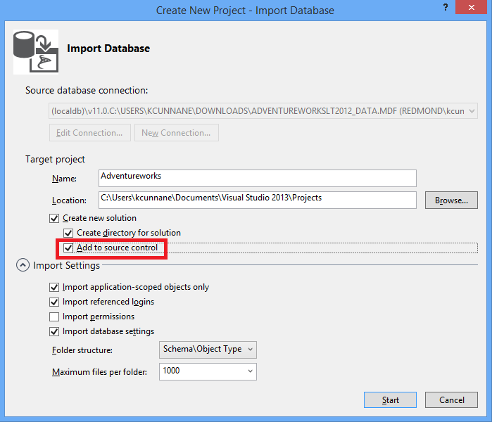
Opțiunea 1: Import Baza de date
1. Click-dreapta pe o bază de date din ”SQL Server Object Explorer” și alegem “Create new project”
2. Alegem “Add to source control” și alegem un furnizor al unui manager de cod sursă.
3. Este selectată automat locația repository-ului local.

Slide 9
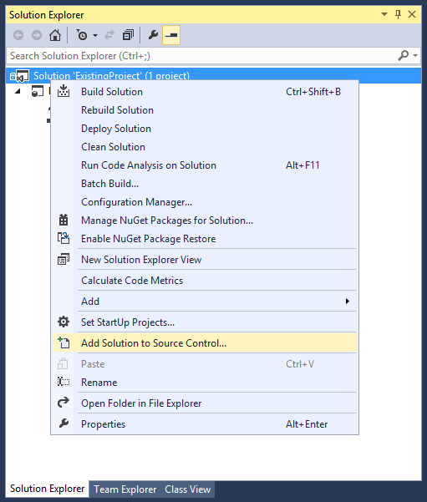
Opțiunea 2: Adăugăm un proiect existent la managerul de cod sursă
1. Deschide un proiect SQL existent sau o soluție.
2. Click-dreapta pe soluție, alegem “Add solution to Source Control…” și alegem managerul de cod sursă.
3. Automat este creat un repository local asociat soluției.

Slide 10
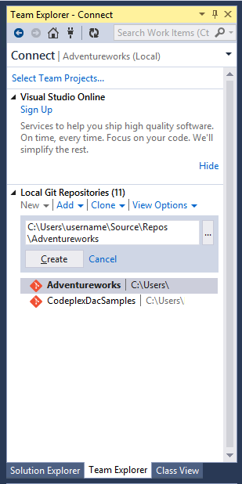
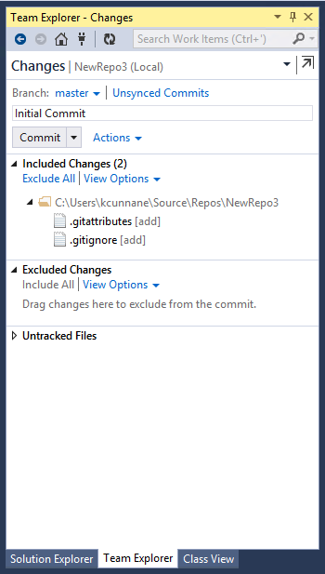
Optiunea 3: Inițial creză un repository local(Git)
În Team Explorer alegem “New” si furnizam calea.
Dublu-click pe noul repository
În “Changes”, comentam și activăm “Commit”
Sunt create proiecte / solutii sub acest director cu localizarea modificărilor la check-in

Slide 11
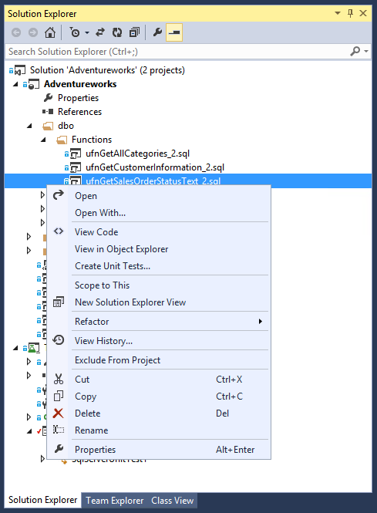
Crearea de teste pentru Proceduri Stocate
1. Exista template-uri pentru “teste unitare” asociate procedurilor stocate, functiilor și trigger-ilor asociați tabelelor.
2. Click-dreapta pe un fișier în Solution Explorer care conține unul dintre aceste obiecte și alegem opțiunea “Create Unit Tests...”.
3. Sunt create proiecte în C# și VB destinate testării unitare și un nou fisier asociat testării unitare al bazei de date care apelează procedura.

Slide 12
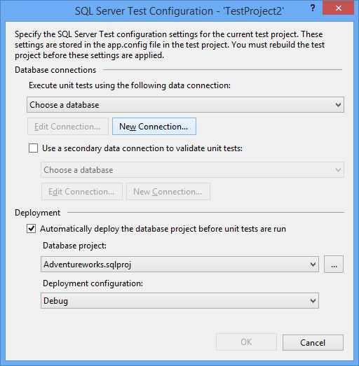
Configurarea Testelor SQL
1.Se crează un Test Unitar SQL asociat bazei de date și proiectului care va fi instalat.
2.Se recomandă BD diferite pentru teste decît cele utilizate curent cu F5.
3.Se recomanda instalare pentru fiecare test utilizat.
4.Fiecare membru al echipei trebuie sa se conecteze distinct la baza de date.

Slide 13
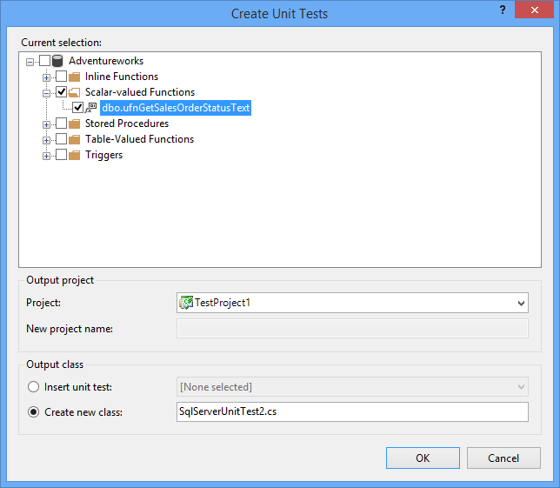
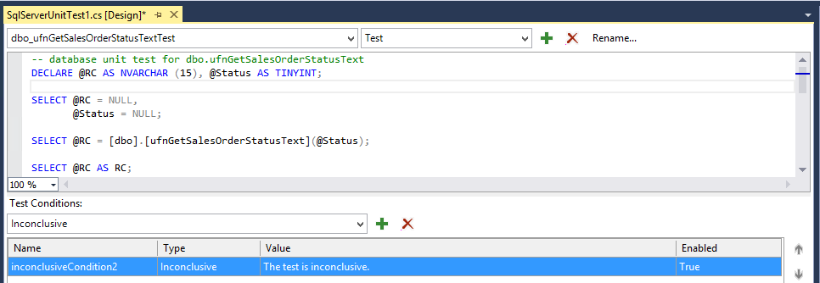
Crearea de teste pentru proceduri stocate
Un test unitar creat, va trebui să adăugăm condiții de testare și să fie actualizat codul SQL pentru a specifica intrările și ieșirile propuse a fi validate.
Template-ul este util pentru a defini parametri ceruți, tipul lor dar și funcționalitatea așteptată.
Toate condițiile sunt bazate pe examinarea rezultatelor unui SELECT; un test poate examina mai multe familii de rezultate.

Slide 14
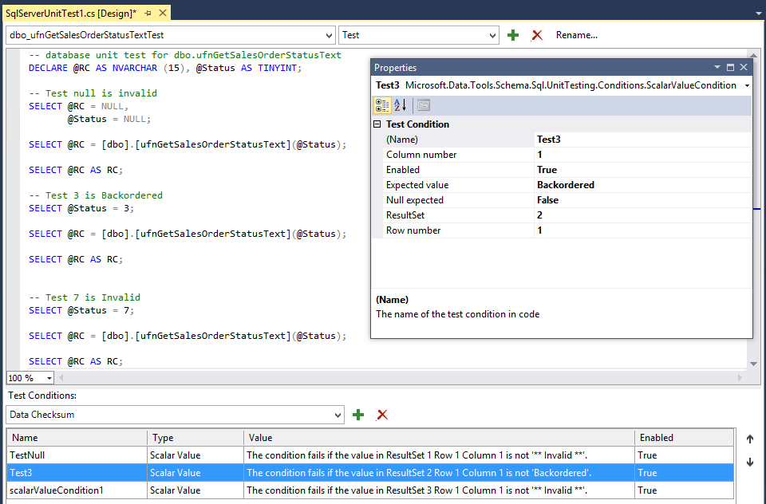
Definirea condițiilor pentru testare
Se recomanda eliminarea testelor neconcludente
Se validează funcționalitățile așteptate prin adăugarea uneia sau mai multor condiții. In aceste condiții dorim validarea a 3 situații:
Validarea imputurilor NULL -intoarce ‘**Invalid**’
Validează inputul 3 intoarce ‘Intârziat’
Validate 7 input returns ‘**Invalid**’ as it’s outside the expected range
Se execută trei interogări cu trei rezultate corespunzătoare fiecărui input. Notăm ‘select @rc as rc’ întoarce un ResultSet.

Slide 15
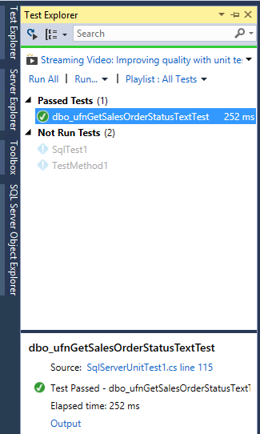
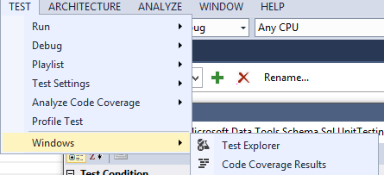
Execuția testelor
Selectăm secvența “Test -> Run -> All Tests”.
Prima dată se execută “TestMethod1”. Fisierul “UnitTest1.cs” nu este unul util pentru testele unitare ale BD și poate fi șters.
Rezultatele pot fi văzute în fereastra Test Explorer (Test -> Windows -> Test Explorer).

Slide 16
Dezvoltare în mediul Visual Studio
Devoltare
TFS Server
Partajare Build
Sincronizare
GIT/TFS
Copie
DacPac
Check-in
VS
Sincronizare
Testare
Deployment
Agent Build
DBA
MSBuild/MSTest
SQL
SQLPackage
Deployment
Test
Publică
SQL
SQL
Notes:
What we’ve shown so far can work great for teams of 3-5 developers. However using a fileshare makes things harder than it needs to be, and doesn’t get the benefits that come with a full featured tool such as TFS. TFS isn’t just source control, it also has automated build support using a build agent, with team-level validation, integration with your standard development processes (resolve work items on checkin, roll back changes if they break the build / break unit tests).
Here we see a full development process, based on a developer checking kicking off a continuous integration build on the TFS server. This adds another layer of testing and validation, and only if it succeeds will it output a drop to the build share. Hence there’s a known quality bar to what gets output there so DBAs can have confidence when deploying to a staging server.
Demo Script:
Discuss setup:
Install TFS Basic edition + SQL Server Database Tooling

Slide 17
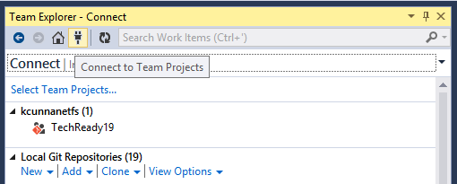
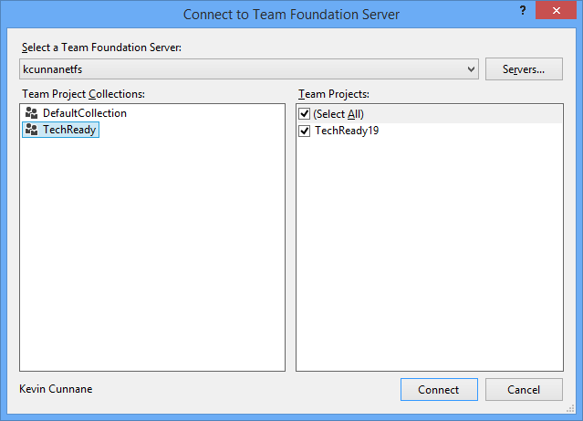
Creare nou team project (1/2)
În Team Explorer alegem “Connect to Team Projects”, “Selectăm Team Projects…” adăugăm o conexiune la Serverul TFS. Daca avem un proiect conectat la acesta.
“Connect to Team Projects” alegem opțiunea “Create Team Project…” cu indicarea numelui proiectului.
Indicăm sistemul de control al versiunilor.

Slide 18
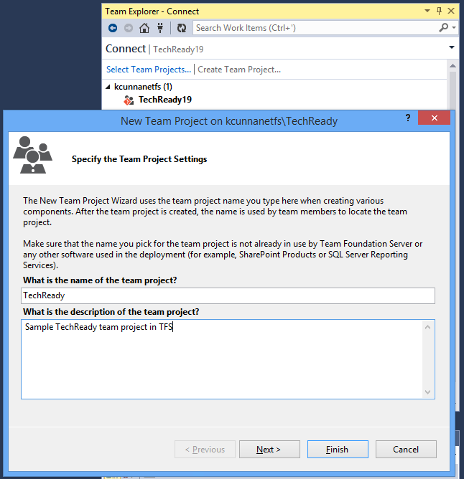
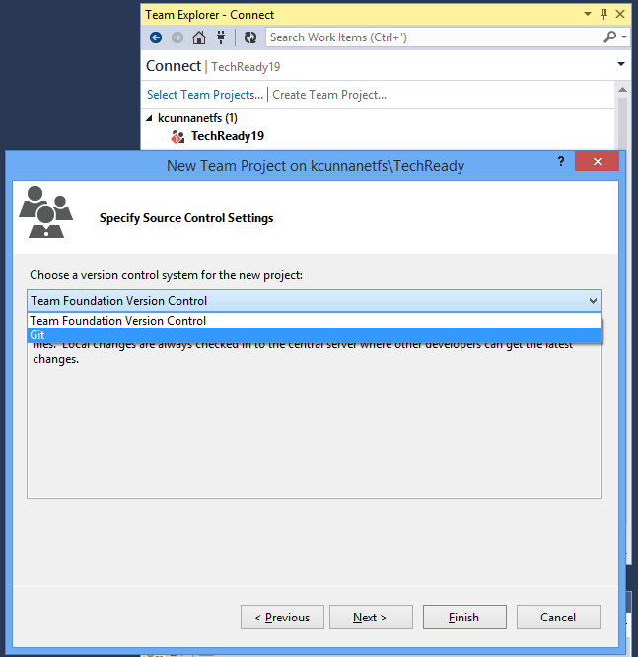
Crearea unui nou ”team project” (2/2)

Slide 19
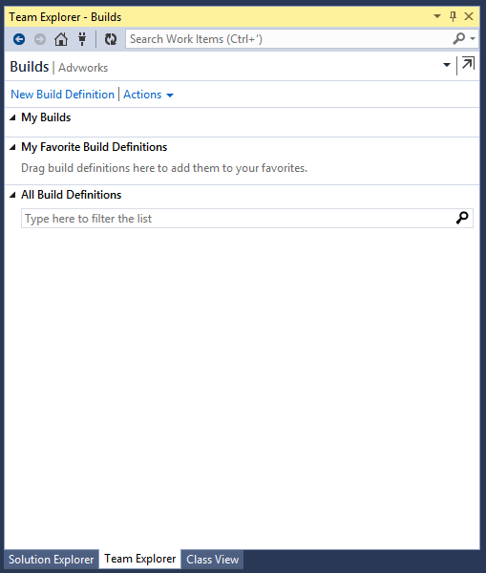
Integrare Continuă 1/4
a.Unul sau mai multe Build-uri fundamentează integrarea continuă. Poate fi configurat cu ajutorul secțiunii “Builds” din Team Explorer.
b.Sectiunea “New Build Definition” implică furnizarea numelui pentru build “Biul-ul branch-ului principal”.

Slide 20
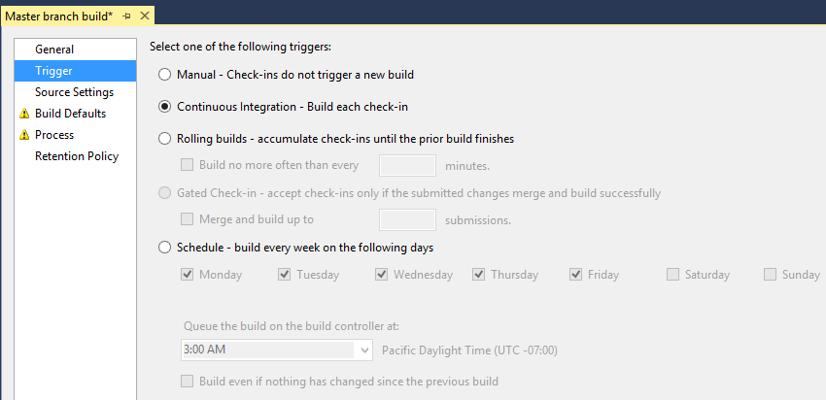
Configurarea Integrării Continue 2/4
În secțiunea Trigger alegem, “Continuous Integration” care asigură activarea build-lui la fiecare check-in.
”Source Settings” poate fi configurat cu valorile inițiale daca se dorește efectuarea build-lui numai pentru branch-ul principal.

Slide 21
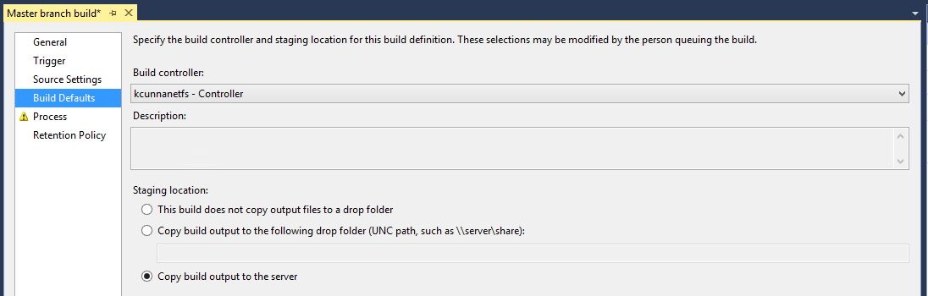
Configurarea Integrării Continue 3/4
În secțiunea ”Build Defaults” trebuie să decidem asupra “Copy build output to server” pentru a utiliza o locație implicită sau dacă preferăm o locație în rețea care să fie partajată între diverși utilizatori.

Slide 22
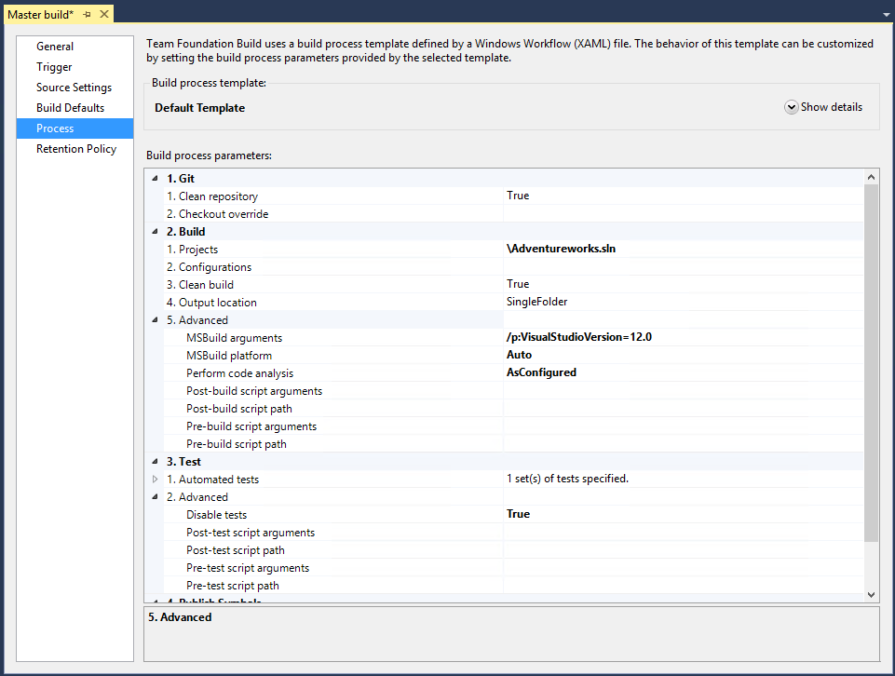
Configurarea Integrării Continue 4/4
În secțiunea ”Process”, poate fi utilizat ca implicit GitTemplate.12.xaml (v12).
În Build -> Projects indicăm soluția/proiectul local al cărui build îl efectuăm. Acesta va fi automat mapa într-o cale relativă de forma: “\Proiect\proiect.sln”
În Advanced este specificată valoarea “/p:VisualStudioVersion=12.0” asociată “MSBuild argumente”.
Secțiunea ”Teste” nu va fi configurată în acest context.
Configurarea build-ului va fi salvată și se va realiza un check-in!

Slide 23
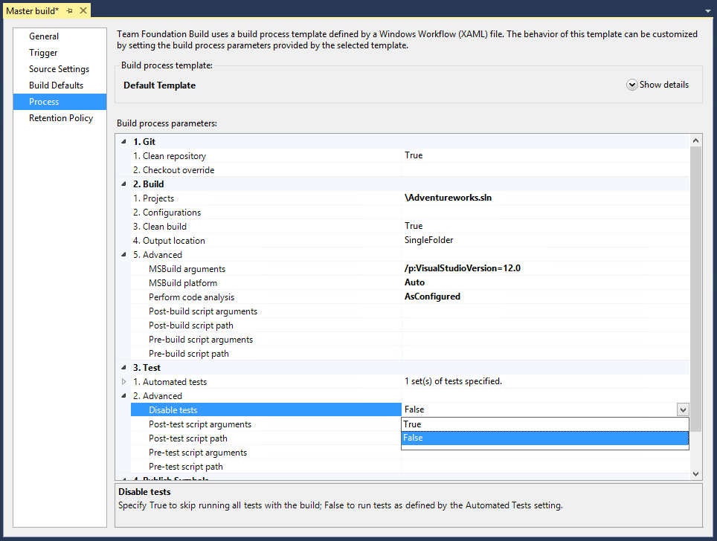
Execuția de teste pe serverul de build 1/2
Reactivarea testelor unitare în configura-rea build-ului și salvarea acestora.
Pentru a configura testele unitare la execuția buildului este necesar:
Serverul TFS va fi conectat la o instanță SQL Server diferită destinată testării.
Calea asociată proiectului instalat înaintea testării este diferită de cea a serverului de build.
Pentru VS2013 este necesară actualizarea variabilei de mediu din cod ”VisualStudioVersion”
Sunt necesare configurații multiple, din moment ce dorim să utilizăm configurația inițială în context local.

Slide 24
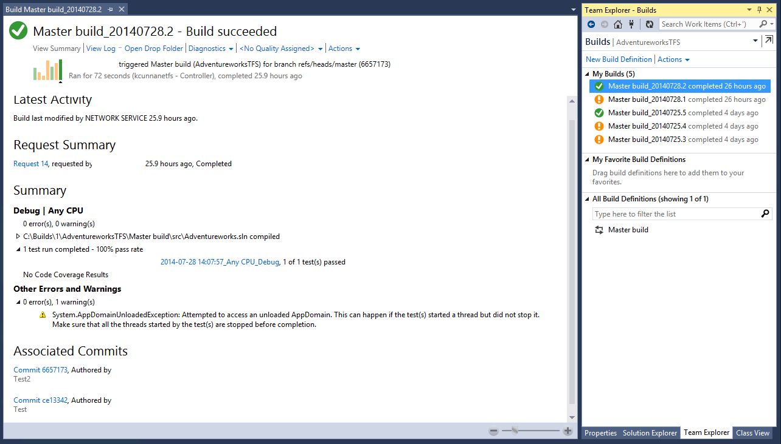
Execuția de teste pe serverul de build 2/2
Se execută Commit și Sync pentru a activa modificările în TFS. Buildul va rula testele configurate
Secțiunea Builds din Team Explorer permite consultarea status-ului ultimului build
Daca există probleme apelăm la sectiunea “test run completed” și accesăm link-ul asociat informațiilor de testare pentru a obține detalii.
Daca toate configurările sunt corecte vom putea urmări terminarea cu succes a build-ului și trecerea testelor.

Slide 25
Q&A

